Slide 1
Kelime yazalım
da
da
yı
yı
dayı

Slide 2
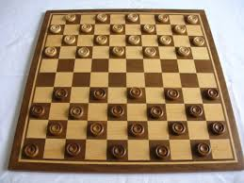
Kelime yazalım
da
da
ma
ma
dama

Slide 3
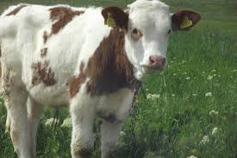
Kelime yazalım
da
da
na
na
dana

Slide 4
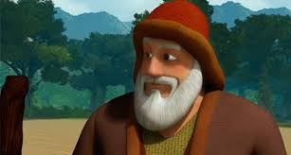
Kelime yazalım
de
de
de
de
dede

Slide 5
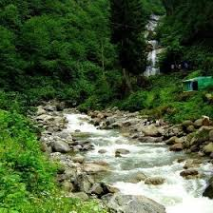
Kelime yazalım
de
de
re
re
dere

Slide 6
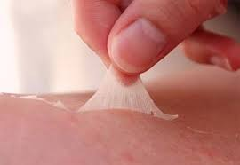
Kelime yazalım
de
de
ri
ri
deri

Slide 7
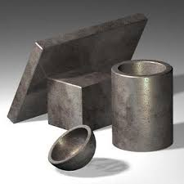
Kelime yazalım
de
de
mir
mir
demir

Slide 8
Kelime yazalım
de
de
rin
rin
derin

Slide 9
Kelime yazalım
de
de
ney
ney
deney

Slide 10
Kelime yazalım
a
a
day
day
aday

Slide 11
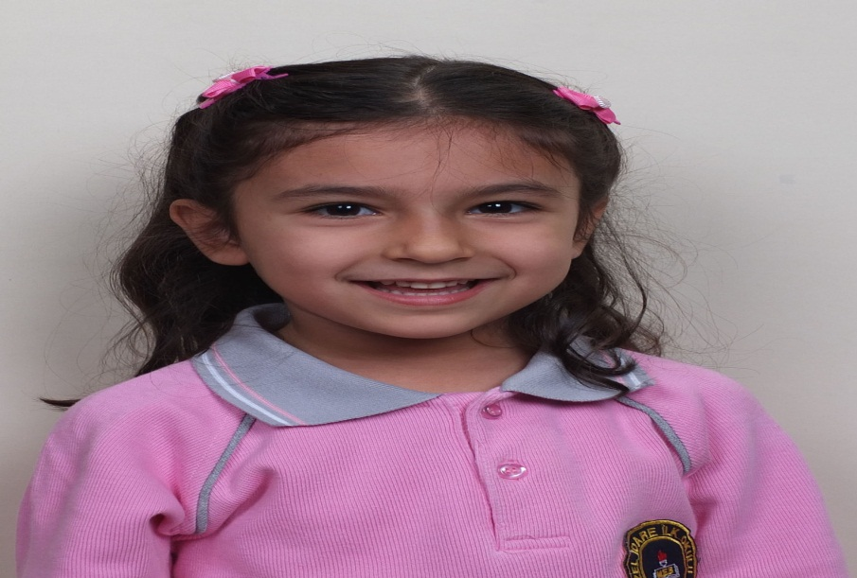
Kelime yazalım
i
i
dil
dil
İdil

Slide 12
Kelime yazalım
a
a
da
da
ada

Slide 13
Kelime yazalım
o
o
da
da
oda

Slide 14
Kelime yazalım
a
a
dak
dak
adak

Slide 15
Kelime yazalım
a
a
dil
dil
Adil

Slide 16
Kelime yazalım
a
a
day
day
aday

Slide 17
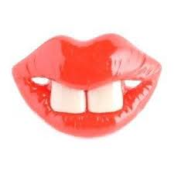
Kelime yazalım
du
du
dak
dak
dudak

Slide 18
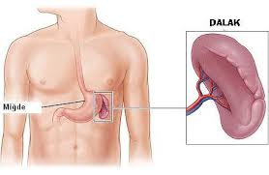
Kelime yazalım
da
da
lak
lak
dalak

Slide 19
Kelime yazalım
de
de
mek
mek
demek

Slide 20
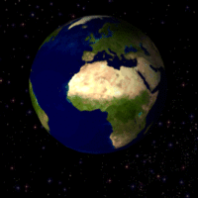
Kelime yazalım
dün
dün
ya
ya
dünya

Slide 21
Kelime yazalım
der
der
ya
ya
Derya

Slide 22
Kelime yazalım
duy
duy
gu
gu
Duygu

Slide 23
Kelime yazalım
ka
ka
dir
dir
Kadir

Slide 24
Kelime yazalım
di
di
lek
lek
Dilek

Slide 25
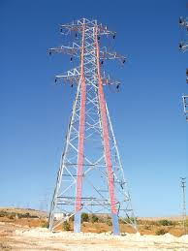
Kelime yazalım
di
di
rek
rek
direk

Slide 26
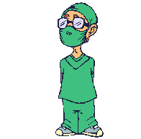
Kelime yazalım
dok
dok
tor
tor
doktor

